Slide 1
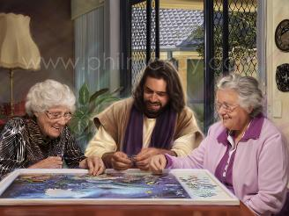
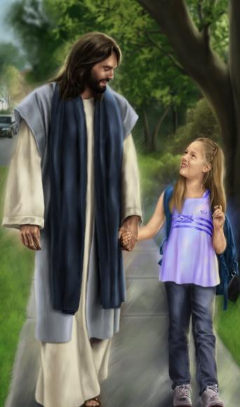
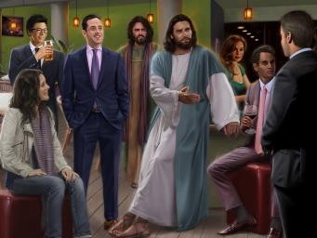
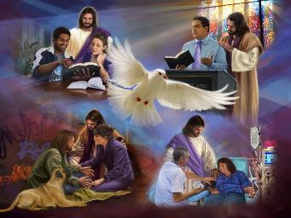
ດໍາເນີນຊີວິດກັບພຣະຄຣິດ
ບົດຮຽນທີ 11 ສໍາລັບສະບາໂຕທີ 14 ມີນາ, 2026

Slide 2
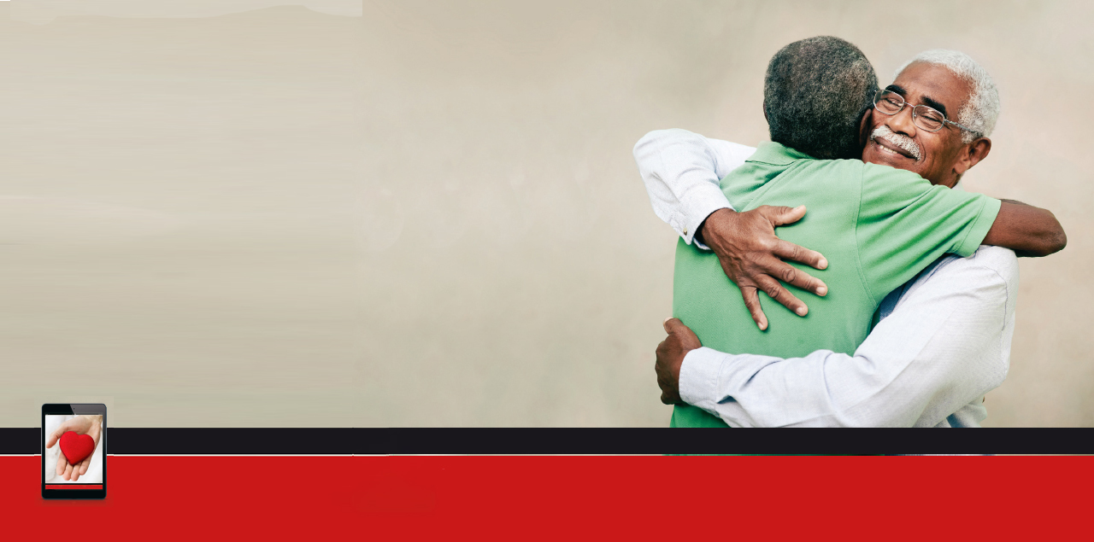
“ແລ້ວນອກຈາກສິ່ງທັງປວງນີ້ ຈົ່ງເອົາຄວາມຮັກເປັນສາຍຜູກມັດທຸກສິ່ງໄວ້ໃຫ້ເຖິງຄວາມຄົບຖ້ວນ”
ກລຊ 3:14

Slide 3

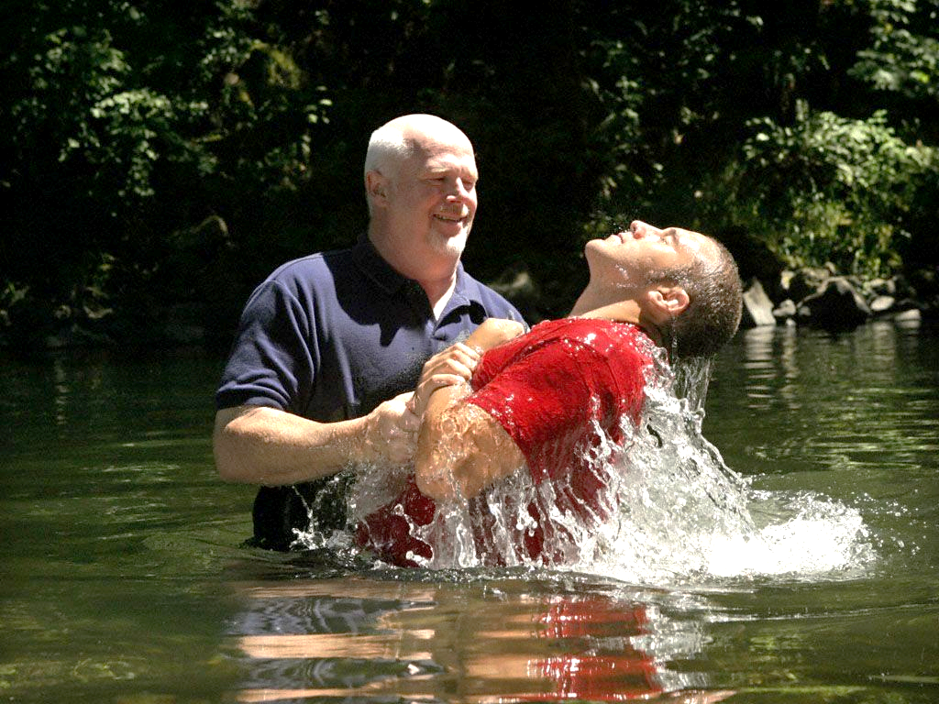






ເມື່ອພວກເຮົາຖືກຈຸ່ມລົງໃນແມ່ນໍ້າຕອນຮັບບັບຕິສະມາ, ພວກເຮົາໄດ້ຕາຍຈາກຊີວິດແຫ່ງຄວາມບາບ. ຕອນທີ່ພວກເຮົາໄດ້ຂຶ້ນມາຈາກນໍ້າ ພວກເຮົາກໍ່ກາຍເປັນຜູ້ທີ່ມີຊີວິດໃໝ່
ພວກເຮົາໄດ້ລະຖິ້ມຊີວິດ ແລະ ຄວາມຄິດແບບເກົ່າໆ ຈາກນັ້ນເປັນຕົ້ນມາ, ພວກເຮົາກໍ່ດໍາເນີນຊີວິດ ແລະ ຄິດແຕກຕ່າງອອກໄປ. ພວກເຮົາໄດ້ເຊົາມີທັດສະນະຄະຕິແບບຊາວໂລກ ແຕ່ວ່າມີທັດສະນະຄະຕິແບບຊາວສະຫວັນ.
ດ້ວຍເຫດຜົນບາງປະການ, ວິຖີຊີວິດແບບເກົ່າຂອງພວກເຮົາກໍ່ພະຍາຍາມກັບມາອີກ. ນັ້ນແມ່ນເຫດຜົນທີ່ອັກຄະທູດໂປໂລ ກະຕຸ້ນໃຫ້ພວກເຮົາເອົາຄວາມສົນໃຈຂອງພວກເຮົານັ້ນໄປທີ່ສະຫວັນ ແລະ ຫັນຫລັງໃຫ້ກັບສິ່ງຕ່າງໆທີ່ຢູ່ໃນໂລກ.
ທັດສະນະຄະຕິແບບໂລກ ຫລື ແບບສະຫວັນ?
  ຈຸດມຸ່ງໝາຍຂອງພວກເຮົາ (ກລຊ 3:1-4)
  ຕາຍຈາກສິ່ງຕ່າງໃນໂລກນີ້ (ກລຊ 3:5-6)
  ສວມໃນສິ່ງທີ່ເປັນສະຫວັນໃສ່ (ກລຊ 3:7-11)
ລັກສະນະຂອງການມີຊີວິດໃໝ່ໃນພຣະເຢຊູ:
  ສາຍໄຍແຫ່ງຄວາມສົມບູນແບບ (ກລຊ 3:12-14)
  ອາຫານຈາກເບື້ອງເທິງ (ກລຊ 3:15-17)

Slide 4

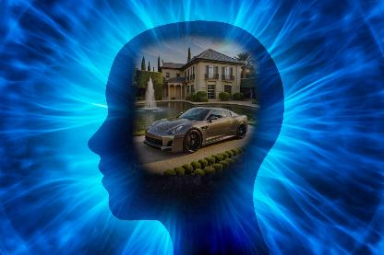
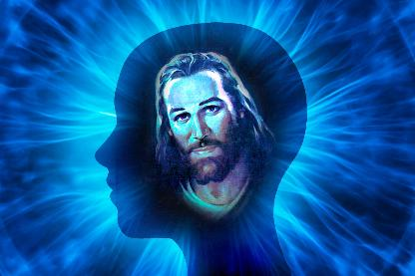
ທັດສະນະຄະຕິ ແບບໂລກ ຫລື ແບບສະຫວັນ

Slide 5

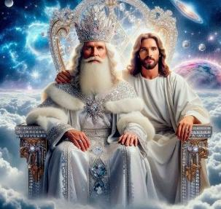

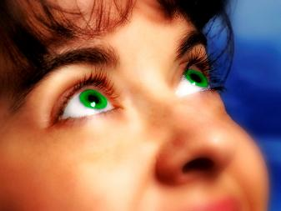
ຈຸດມຸ່ງໝາຍຂອງພວກເຮົາ
“ຈົ່ງເອົາໃຈໃສ່ສິ່ງທີ່ຢູ່ເບື້ອງເທິງ ບໍ່ແມ່ນສິ່ງທີ່ຢູ່ແຜ່ນດິນໂລກນີ້.” (ກລຊ 3:2)
ໂດຍເລີ່ມຈາກເຫດຜົນທີ່ວ່າພວກເຮົາໄດ້ຮັບການຍົກຂຶ້ນມາ ພ້ອມກັບພຣະຄຣິດໃນຕອນທີ່ຮັບບັບຕິສະມາ (ກລຊ. 2:12), ອຈ ໂປໂລ ຂໍໃຫ້ພວກເຮົາຕິດຕາມພຣະເຢຊູໄປຍັງສະຖານທີ່ ທີ່ພຣະອົງສະເດັດໄປຫລັງຈາກທີ່ພຣະອົງຟື້ນຄືນພຣະຊົນແລ້ວ. : ເບື້ອງເທິງ ບ່ອນທີ່ພຣະຄຣິດຊົງສະຖິດຢູ່ (ກລຊ. 3:1).
ແນ່ນອນ, ເຮົາຈະໄປເຖິງຈຸດນັ້ນໄດ້ກໍ່ຕໍ່ເມື່ອພຣະເຢຊູຊົງພາພວກເຮົາໄປ ໃນການສະເດັດກັບມາຄັ້ງທີສອງຂອງພຣະອົງ (ກລຊ. 3:4). ໃນລະຫວ່າງນີ້, ພວກເຮົາຕ້ອງຕັ້ງເປົ້າໝາຍຂອງພວກເຮົາໄວ້ໃນສະຫວັນ (ກລຊ. 3:2).
ພວກເຮົາໄດ້ “ຕາຍແລ້ວ” ແລະ ຊີວິດຂອງພວກເຮົານັ້ນ“ ແມ່ນຢູ່ໃນພຣະຄຣິດ ” (ກລຊ. 3:3). ຊີວິດທີ່ກ່າວເຖິງນີ້ແມ່ນຊີວິດທີ່ພວກເຮົາໄດ້ຮັບ ເມື່ອພວກເຮົາຍອມຮັບເອົາພຣະຄຣິດ.
ແຕ່ວ່າຊີວິດນັ້ນ, ເພື່ອທີ່ຈະດໍາຣົງຢູ່ໄດ້, ຈໍາເປັນຕ້ອງໄດ້ຮັບການບໍາລຸງລ້ຽງທຸກໆມື້ (2 ກຣທ. 4:16). ໃນທຸກໆມື້ພວກເຮົາຕ້ອງສະແຫວງຫາ“ສິ່ງທີ່ຢູ່ເບື້ອງເທິງ” “ໃຫ້ພວກເຮົາຈ້ອງມອງໄປທີ່ພຣະເຢຊູ” (ຮຣ. 12:2).

Slide 6
ອະທິບາຍເພີ່ມ
ການມີຈິດໃຈແບບຝ່າຍໂລກ: ໃຫ້ຄວາມສໍາຄັນກັບຊັບສິນ, ເງິນທອງ, ແລະ ຄວາມສໍາເລັດ, ເບິ່ງເຫັນແຕ່ສິ່ງທີ່ຢູ່ທາງໜ້າ
ໃຫ້ຄວາມສໍາຄັນກັບຊື່ສຽງ ແລະ ຕໍາແໜ່ງ, ບັນຫາກໍ່ຄື: ສິ່ງເຫລົ່ານີ້ບໍ່ຖາວອນ ແລະ ບໍ່ສາມາດນໍາພວກເຮົາໄປສູ່ສະຫວັນໄດ້.
ການມີຈິດໃຈແບບຝ່າຍສະຫວັນ: ໃຫ້ພຣະເຢຊູເປັນສູນກາງຂອງຊີວິດ, ໃຫ້ຄວາມສໍາຄັນກັບຄຸນຄ່າຝ່າຍຈິດວິນຍານ, ເບິ່ງຊີວິດໃນມຸມມອງຂອງນິຣັນດອນ, ເລືອກເຮັດໃນສິ່ງທີ່ພຣະເຈົ້າພໍພຣະໄທ.
ຄົນທີ່ມີຈິດໃຈແບບສະຫວັນ: ໃຊ້ຊີວິດດ້ວຍຄວາມຮັກ, ໃຫ້ອະໄພຄົນອື່ນ, ຮັບໃຊ້ຜູ້ອື່ນ, ກຽມພ້ອມສໍາລັບແຜ່ນດິນສະຫວັນ
ພວກເຮົາຢູ່ໃນໂລກ ແຕ່ບໍ່ຄວນເປັນຂອງໂລກ, ເປົ້າໝາຍຊີວິດຂອງພວກເຮົາຄືແຜ່ນດິນສະຫວັນ, ການຕັດສິນໃຈປະຈໍາວັນຂອງພວກເຮົານັ້ນ ສະທ້ອນວ່າພວກເຮົາມີຄວາມຄິດແບບໃດ. ຄວາມຄິດຂອງພວກເຮົານໍາໄປສູ່ການກະທໍາ ແລະ ການກະທໍາກໍ່ນໍາໄປສູ່ອະນາຄົດຂອງພວກເຮົາ.
ສະນັ້ນ: ຢ່າປ່ອຍໃຫ້ຄວາມກັງວົນຂອງໂລກເຮັດໃຫ້ຫົວໃຈຂອງພວກເຮົາຫ່າງໄກຈາກພຣະເຈົ້າ. ເຖິງວ່າພວກເຮົາຈະເຮັດວຽກ, ຮຽນ, ຫລື ເບິ່ງແຍງຄອບຄົວໃນໂລກນີ້ ແຕ່ຫົວໃຈຂອງພວກເຮົາສາມາດຍຶດຕິດກັບສິ່ງທີ່ຢູ່ສະຫວັນໄດ້ສະເໝີ.
ຈົ່ງໃຊ້ຊີວິດທຸກມື້ນີ້ໃຫ້ຄືກັບເປັນການຕຽມຕົວສໍາລັບແຜ່ນດິນສະຫວັນ ເພາະຊີວິດນິຣັນດອນມີຄ່າຫລາຍກວ່າສິ່ງໃດໃນໂລກນີ້
ໃນຊີວິດປະຈໍາວັນຂອງພວກເຮົາ, ພວກເຮົາໄດ້ໃຊ້ເວລາຄິດເລື່ອງສະຫວັນ ຫລື ເລື່ອງຝ່າຍໂລກ ຫລາຍກວ່າກັນ?

Slide 7

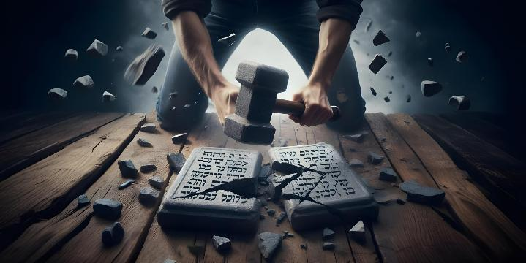

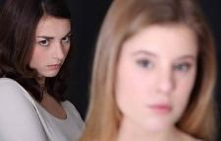
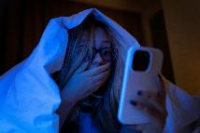

ຕາຍຈາກສິ່ງຕ່າງໆໃນໂລກນີ້
“ເຫດສະນັ້ນພວກເຈົ້້າຕ້ອງປະຫານຕັນຫາຝ່າຍໂລກນີ້ ທີ່ດໍາເນີນການຢູ່ໃນພວກເຈົ້າເຊັ່ນ: ການຜິດສິນທໍາທາງເພດ, ການຊົ່ວຮ້າຍ, ຣາຄະຕັນຫາ, ຄວາມປາຖະໜາໃນທາງຊົ່ວຮ້າຍ ແລະ ຄວາມໂລບ ຊຶ່ງເປັນການຂາບໄຫວ້ຮູບເຄົາຣົບ.” (ກລຊ 3:5)
ເນື່ອງຈາກວ່າພວກເຮົາໄດ້ຟື້ນຄືນມາພ້ອມກັບພຣະຄຣິດ ແລະ ດໍາເນີນຊີວິດໂດຍຄິດເຖິງສິ່ງທີ່ເປັນສະຫວັນ, ພວກເຮົາຕ້ອງກໍາຈັດໃຫ້ສິ້ນຊາກສິ່ງທີ່ຂັດຂວາງພວກເຮົາບໍ່ໃຫ້ບັນລຸເປົ້າໝາຍ ນັ້ນກໍ່ຄື: ສິ່ງທີ່ເປັນຂອງຝ່າຍໂລກນີ້
ເພື່ອບໍ່ໃຫ້ຜູ້ໃດເຂົ້າໃຈຜິດໄດ້, ອຈ.ໂປໂລ ຊີ້ໃຫ້ເຫັນເຖິງເຫດຜົນຫລັກຂອງຄວາມຄິດພື້ນຖານແບບຊາວໂລກ (ເຊິ່ງລາວໄດ້ອະທິບາຍເພີ່ມເຕີມໃນພາຍຫລັງ) ນັ້ນກໍ່ຄື: “ການຜິດສິນທໍາທາງເພດ, ຄວາມບໍ່ບໍຣິສຸດ, ຣາຄະຕັນຫາ, ຄວາມປາຖະໜາໃນທາງຊົ່ວຮ້າຍ ແລະ ຄວາມໂລບ” (ກລຊ. 3:5 ).
ທໍາມະຊາດຂອງມະນຸດບໍ່ໄດ້ປ່ຽນແປງຫຍັງໄປຫລາຍຕັ້ງແຕ່ສະໄໝຂອງ ອຈ.ໂປໂລ, ເພາະພວກເຮົາຍັງຄົງຖືກຫວ່ານລ້ອມໄປດ້ວຍກິເຫລດຕັນຫາແບບດຽວກັນກັບສະໄໝກ່ອນ ບໍ່ວ່າຈະເປັນທາງການກະທໍາ ຫລືທາງຝ່າຍຈິດວິນຍານກໍ່ຕາມ
ແລະ ເປັນຫຍັງພວກເຮົາຕ້ອງ “ກໍາຈັດໃຫ້ສິ້ນຊາກ”—ສິ່ງເຫລົ່ານີ້ອອກຈາກຄວາມຄິດ ແລະ ການກະທໍາຂອງພວກເຮົາທັງໝົດອອກໄປ? ເພາະວ່າສິ່ງເຫລົ່ານີ້ຈະນໍາ “ພຣະພິໂລດຂອງພຣະເຈົ້າ” ມາໃຫ້ພວກເຮົາ. ເພາະສະນັ້ນມັນຈຶ່ງຂັດຕໍ່ຫລັກການດໍາເນີນຊີວິດແຫ່ງສະຫວັນຂອງພວກເຮົາ (ກລຊ 3:6). ຈົ່ງກໍາຈັດສິ່ງທີ່ເປັນຂອງໂລກນີ້ ກ່ອນທີ່ສິ່ງທີ່ເປັນຂອງໂລກນີ້ຈະກໍາຈັດພວກເຮົາ!

Slide 8
ອະທິບາຍເພີ່ມເຕີມ
ການຕາຍຕໍ່ໂລກ ບໍ່ໄດ້ໝາຍຄວາມວ່າໃຫ້ພວກເຮົາເຊົາໃຊ້ຊີວິດໃນໂລກນີ້. ແຕ່ໝາຍເຖິງ ການທີ່ຈະບໍ່ໃຫ້ຄວາມປາຖະໜາເຮັດບາບນັ້ນ ມາຄຸມຊີວິດຂອງພວກເຮົາ. ບໍ່ຍຶດຕິດກັບຄວາມໂລບ, ຄວາມທະເຍີທະຍານເຮັດບາບ ຫລື ຄວາມເຫັນແກ່ໂຕ, ໃຫ້ພວກເຮົາປ່ອຍວາງສິ່ງທີ່ຂັດຂວາງຕໍ່ພຣະປະສົງຂອງພຣະເຈົ້າ.
ພຣະຄໍາພີບອກວ່າ: ເມື່ອພວກເຮົາຮັບເອົາພຣະຄຣິດແລ້ວ ພວກເຮົາກໍ່ມີຊີວິດໃໝ່ ແລະ ຊີວິດເກົ່າກໍ່ຖືກລະຖິ້ມແລ້ວ
ຕາຍຕໍ່ບາບ: ເຊົາເຮັດໃນສິ່ງທີ່ພຣະເຈົ້າບໍ່ພໍພຣະໄທ
ຕາຍຕໍ່ຄວາມຄິດແບບໂລກ: ບໍ່ໃຫ້ໂລກກໍານົດຄຸນຄ່າຊີວິດ ແລະ ເປົ້າໝາຍຂອງພວກເຮົາ
ມີຊີວິດໃໝ່ໃນພຣະຄຣິດ: ດໍາເນີນຊີວິດດ້ວຍຄວາມຮັກ ແລະ ຄວາມບໍຣິສຸດ
ການຕາຍຕໍ່ບາບນັ້ນມັນບໍ່ງ່າຍເລີຍ, ແຕ່ພຣະເຈົ້າຈະຊົງປະທານພຣະຄຸນຂອງພຣະອົງໃຫ້ພວກເຮົາເອົາຊະນະໄດ້
ຖ້າພວກເຮົາຍອມປະຖິ້ມສິ່ງຊົ່ວຄາວ, ພວກເຮົາກໍ່ຈະໄດ້ຮັບສິ່ງທີ່ເປັນນິຣັນ
ຢ່າຢ້ານທີ່ຈະປະຖິ້ມສິ່ງເກົ່າໆ ເພາະສິ່ງໃໝ່ໆທີ່ພຣະເຈົ້າໃຫ້ນັ້ນ ດີກວ່າສະເໝີ
ການຕາຍຕໍ່ຝ່າຍໂລກ ຊ່ວຍໃຫ້ພວກເຮົາມີຄວາມສໍາພັນກັບພຣະເຈົ້າດີຂຶ້ນແບບໃດ?

Slide 9




ສວມສິ່ງທີ່ເປັນຂອງສະຫວັນໃສ່
“ແລະ ສວມສະພາບມະນຸດຄົນໃໝ່ແລ້ວ ໄດ້ຖືກຊົງສ້າງຂຶ້ນໃຫ້ເປັນຄົນໃໝ່ຢູ່ສະເໝີ ໄດ້ເຮັດໃຫ້ພວກເຈົ້າເປັນ ເໝືອນພຣະອົງຫລາຍຂຶ້ນ ເພື່ອໃຫ້ຮູ້ຈັກພຣະອົງຢ່າງຄົບຖ້ວນບໍຣິບູນ” (ກລຊ 3:10)
ຕາມແບບຫລັກຂອງສຸພາສິດທີ່ແທ້ຈິງ, ອຈ.ໂປໂລ ໄດ້ເພີ່ມຫລັກ 5 ປະການຂອງການຄິດແບບຊາວໂລກ ທີ່ພວກເຂົາກະທໍາ ແຕ່ເປັນສິ່ງທີ່ພວກເຮົາຄວນຫລີກລ້ຽງ: “ຄວາມຄຽດຮ້າຍ, ຄວາມຂັດເຄືອງໃຈ, ການຄິດປອງຮ້າຍ, ຄໍາສຽດສີ ແລະ ຄໍາຊົ່ວຊ້າລາມົກ, ຢ່າໃຫ້ອອກຈາກປາກຂອງພວກເຈົ້າຈັກເທື່ອ” (ກລຊ 3:8), ແລະ ຈົບໂດຍການກະທໍາໃນປະການທີ 6—ເຊິ່ງຊົ່ວຮ້າຍທີ່ສຸດ—: “ຢ່າຕົວະເຊິ່ງກັນແລະກັນ” (ກລຊ. 3:9).
ອຈ. ໂປໂລ ສັນນິຖານວ່າພວກເຮົາໄດ “ລະຖິ້ມຕົວຕົນເກົ່າຂອງພວກເຮົາພ້ອມກັບການກະທໍາຕ່າງໆຕັ້ງແຕ່ຕອນທີ່ເຮົາໄດ້ຮັບບັບຕິສະມາໄປແລ້ວ” (ກລຊ. 3:9). ພວກເຮົາໄດ້ຖອດ “ເສື້ອຜ້າທີ່ເປິະເປື້ອນ” ເມື່ອພວກເຮົາຍອມໃຫ້ພຣະເຢຊູໄດ້ຊໍາລະຄວາມຜິດບາບຂອງພວກເຮົາໄປ
(ຊກຣຢ. 3:4 ).
ເມື່ອຖອດເສື້ອຜ້າເປິະເປື້ອນເຫລົ່ານັ້ນອອກແລ້ວ, ພວກເຮົາຈໍາເປັນຕ້ອງໄດ້ສວມ “ເສື້ອຜ້າທີ່ດີ” ຖ້າວ່າພວກເຮົາສວມເສື້ອຜ້າໃໝ່ນີ້ແລ້ວ ພວກເຮົາກໍ່ຈະໄດ້ຮັບການຟື້ນຟູນຢ່າງຕໍ່ເນື່ອງ, ເຕີບໂຕໃນຄວາມບໍຣິສຸດຂື້ນເລື້ອຍໆ (ກລຊ 3:10).
ເມື່ອພວກເຮົາໄດ້ຮັບການຟື້ນຟູໂດຍການຊົງນໍາຂອງພຣະວິນຍານບໍຣິສຸດ ແລະ ໄດ້ຮັບການຟື້ນຟູຂາກການສຶກສາພຣະວັດຈະນະແລ້ວ, ອຸປະສັກທີ່ເປັນໂຕແຍກພວກເຮົາອອກໄປຈາກພຣະຄຣິດ ກໍ່ຈະຄ່ອຍໆຈາງຫາຍໄປ (ກລຊ. 3:11).

Slide 10
ອະທິບາຍເພີ່ມ
ເສື້ອຜ້າໃໝ່ໝາຍເຖິງ: ການດໍາເນີນຊີວິດດັ່ງທີ່ພຣະອົງຊົງເປັນແບບຢ່າງໃຫ້, ສວມຄວາມຮັກ, ຄວາມຖ່ອມໃຈ... ສະທ້ອນເຖິງການເປັນພຣະຍານໃຫ້ແກ່ພຣະອົງ
ເປັນຫຍັງພວກເຮົາຕ້ອງສວມເສື້ອຜ້າໃໝ່ໃສ່?
ເພາະວ່າຊີວິດເກົ່ານັ້ນບໍ່ເໝາະສົມກັບພຣະເຈົ້າ, ເສື້ອຜ້າເກົ່າປຽບເໝືອນຊີວິດເກົ່າທີ່ເຕັມໄປດ້ວຍຄວາມບາບ, ຄວາມເຫັນແກ່ໂຕ ແລະ ຄວາມບໍ່ບໍຣິສຸດ. ເມື່ອເຮົາຍອມຮັບເອົາພຣະຄຣິດແລ້ວ ເຮົາຕ້ອງປ່ຽນຈາກຊີວິດເກົ່າສູ່ຊີວິດໃໝ່
ຊີວິດຂອງຜູ້ທີ່ຕິດຕາມພຣະເຈົ້າ ບໍ່ໄດ້ຈະສິ້ນສຸດສະເພາະໃນໂລກນີ້ ແຕ່ເພື່ອຊີວິດນິຣັນດອນ ສະນັ້ນ ຜູ້ທີ່ຈະຢູ່ກັບພຣະເຈົ້າຈະຕ້ອງໄດ້ສວມເສື້ອຝ່າຍຈິດວິນຍານຢູ່ສະເໝີ.
ເສື້ອຜ້າໃໝ່ບໍ່ໄດ້ໝາຍເຖິງພຽງການປ່ຽນແປງນິໄສ ຫລື ພຶດຕິກໍາ ແຕ່ເປັນການປ່ຽນຫົວໃຈ ເພາະຖ້າຫົວໃຈ,ຈິດໃຈປ່ຽນ ຊີວິດກໍ່ປ່ຽນເຊັ່ນກັນ.
ຖ້າພວກເຮົາບໍ່ສວມເສື້ອແຫ່ງຈິດວິນຍານ, ຄວາມຊອບທໍາແລ້ວ ເຮົາຈະຖືກດຶງໄປຕາມຄ່ານິຍົມຂອງໂລກ, ສະນັ້ນ ເສື້ອຜ້າໃໝ່ຈຶ່ງຊ່ວຍປົກປ້ອງຈິດໃຈຂອງພວກເຮົາ
ຊີວິດຈະເປັນແນວໃດ? ຖ້າວ່າພວກເຮົາຍອມຮັບເອົາພຣະເຢຊູ ແຕ່ ພວກເຮົາບໍ່ຍອມສວມເສື້ອຜ້າໃໝ່?

Slide 11
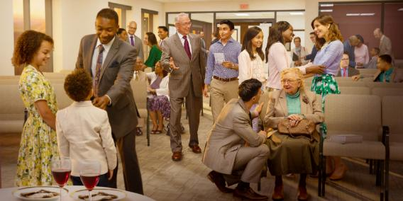

ລັກສະນະຂອງການມີຊີວິດໃໝ່ໃນພຣະເຢຊູ

Slide 12
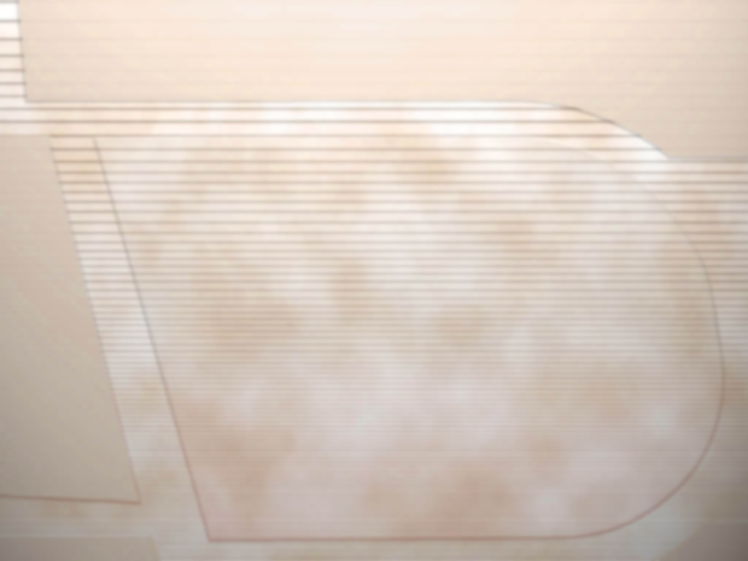
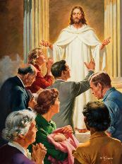

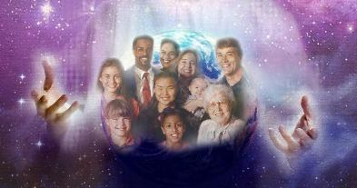
ສາຍໄຍແຫ່ງຄວາມສົມບູນແບບ
“ແລ້ວນອກຈາກສິ່ງທັງປວງນີ້ ຈົ່ງເອົາຄວາມຮັກເປັນສາຍຜູກມັດທຸກສິ່ງໄວ້ໃຫ້ເຖິງຄວາມຄົບຖ້ວນ” (ກລຊ 3:14)
ພວກເຮົາແມ່ນ “ໄພ່ພົນຂອງພຣະເຈົ້າທີ່ພຣະອົງຊົງເລືອກໄວ້” (ກລຊ 3:12). ທ່ານເປໂຕບອກພວກເຮົາວ່າ ສິ່ງນີ້ເຮັດໃຫ້ພວກເຮົາໄດ້ຮັບຜົນປະໂຫຍດ ແລະ ມີຄວາມຮັບຜິດຊອບຫລາຍ (1 ປຕ 2:9). ແລ້ວ ຜູ້ທີ່ພຣະເຈົ້າຊົງຄັດສັນເອົາ ຄວນປະພຶດຕົນແບບໃດ (ກລຊ 3:12-13)?
1
2
3
4
ມີຄວາມເມດຕາ
ມີຄວາມກະຣຸນາ
ມີຄວາມຖ່ອມໂຕ
ມີໃຈອ່ອນນ້ອມ
ອົດທົນຕໍ່ຄວາມທຸກຍາກ
ອົດທົນຕໍ່ກັນແລະກັນ
ໃຫ້ອະໄພຕໍ່ຕົນເອງ
5
6
7
ສິ່ງທັງໝົດເຫລົ່ານີ້ ຈະກາຍເປັນຮູບແບບແຫ່ງຄວາມສົມບູນໄດ້ໂດຍ: ຄວາມຮັກ (ກລຊ 3:14). ແລະ ສິ່ງເຫລົ່ານີ້ແມ່ນຜົນປະໂຫຍດຂອງພວກເຮົາ:
ຜົນປະໂຫຍດ
ຄວາມຮັບຜິດຊອບ
ໂດຍການປະພຶດແບບທີ່ກ່າວມາ: ພວກເຮົາກໍ່ຈະໄດ້ພຣະພອນ ທັງເປັນພຣະພອນໃຫ້ແກ່ຄົນອື່ນພ້ອມ
ຂໍໃຫ້ການປະພຶດຂອງພວກເຮົາເປັນທີ່ຖວາຍກຽດແດ່ພຣະເຈົ້າ, ແລະ ຂໍໃຫ້ເປັນກໍາລັງໃຈໃຫ້ແກ່ຜູ້ອື່ນໃນການຕິດຕາມພຣະເຈົ້າ

Slide 13

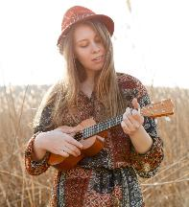
ອາຫານຈາກເບື້ອງເທິງ
“ຈົ່ງໃຫ້ພຣະທໍາຂອງພຣະຄຣິດສະຖິດຢູ່ໃນໃຈຂອງພວກເຈົ້າຢ່າງບໍຣິບູນ ຈົ່ງສັ່ງສອນແລະເຕືອນສະຕິກັນ ແລະ ກັນ ດ້ວຍປັນຍາທຸກຢ່າງ ຈົ່ງຮ້ອງເພງດ້ວຍເພງຍ້ອງຍໍສັນຣະເສີນ, ເພງນະມັດສະການ ແລະ ເພງຍ້ອງຍໍສັນຣະເສີນຝ່າຍພຣະວິນຍານ ຄືຈົ່ງຮ້ອງເພງຖວາຍແດ່ພຣະເຈົ້າດ້ວຍໃຈໂມທະນາ.” (ກລຊ 3:16)
ກລຊ 3:15-17 ສະແດງໃຫ້ພວກເຮົາເຫັນເຖິງວິທີການທີ່ຈະໄດ້ຮັບການບໍາລຸງລ້ຽງແບບສະຫວັນ (ແລະບາງຄັ້ງພວກເຮົາບໍ່ສາມາດເຮັດໄດ້ໂດຍລໍາພັງ ແຕ່ຕ້ອງການຄວາມສາມັກຄີຂອງຄຣິດຕະຈັກເຂົ້າມາຊ່ວຍ):
ໃຫ້ສັນຕິສຸກຂອງພຣະເຈົ້າປົກຄອງພວກເຮົາ
ຍັງຄົງສືບຕໍ່ເປັນນໍ້າໜຶ່ງໃຈດຽວກັນ
ມີໃຈຊື່ນຊົມຍິນດີຕໍ່ກັນແລະກັນ
ສຶກສາພຣະວັດຈະນະຂອງພຣະເຈົ້າຮ່ວມກັນ
ແບ່ງປັນສິ່ງທີ່ເຮົາໄດ້ຮຽນຮູ້ໃຫ້ແກ່ຜູ້ອື່ນ
ຮ້ອງເພງສັນຣະເສີນ ແລະ ເພງຝ່າຍຈິດວິນຍານ
ເຮັດສິ່ງຕ່າງໆ ໃນພຣະນາມຂອງພຣະເຢຊູ(ຕາມນໍ້າພຣະໄທພຣະອົງ)
“ບົດເພງ ເປັນສິ່ງໜຶ່ງທີ່ພວກເຮົາສາມາດນໍາໃຊ້ຕໍ່ສູ້ເມື່ອພວກເຮົາຮູ້ສຶກທໍ້ແທ້ໄດ້, ເມື່ອພວກເຮົາເປີດໃຈຮັບແສງສະຫວ່າງແຫ່ງການສະຖິດຂອງພຣະຜູ້ຊ່ວຍໃຫ້ລອດ ພວກເຮົາກໍ່ຈະມີສຸຂະພາບທີ່ດີ ແລະ ໄດ້ຮັບພຣະພອນຂອງພຣະອົງ” (Ellen G. White, “The Ministry of Healing,” p. 254) .

Slide 14
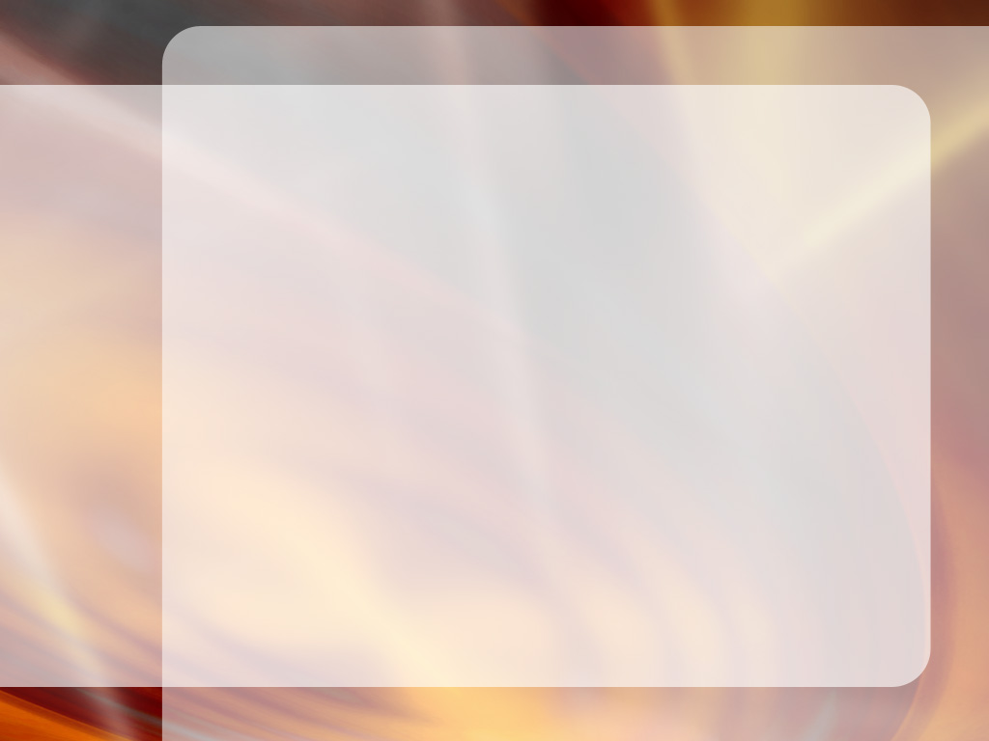
“ຈົ່ງປູກຝັງຕົນເອງ ແລະ ຄົນອ້ອມຂ້າງໃຫ້ມີຈິດໃຈທີ່ເມດຕາ, ອ່ອນໂຍນ ແລະ ເຫັນອົກເຫັນໃຈຕໍ່ຜູ້ອື່ນ ແລະ ຢ່າເອີ້ນຄຸນລັກສະນະເຫລົ່ານີ້ວ່າ ຄວາມອ່ອນແອ ເພາະຄຸນລັກສະນະເຫລົ່ານີ້ແມ່ນຄຸນລັກສະນະຂອງພຣະຄຣິດ. ຈົ່ງລະມັດລະວັງເຖິງອິດທິພົນຂອງການກະທໍາຂອງພວກເຮົາ ແລະ ຈົ່ງໃຫ້ອິດທິພົນຂອງການກະທໍາຂອງພວກເຮົານັ້ນເປັນສິ່ງທີ່ບໍຣິສຸດ ແລະຫອມຫວານ ຈົນພວກເຮົາບໍ່ຮູ້ສຶກອັບອາຍທີ່ຕ້ອງໃຫ້ຜູ້ອື່ນຮຽນແບບໃນສິ່ງທີ່ພວກເຮົາກະທໍາ.
ເຊັ່ນດຽວກັນກັບແມ່ນໍ້າ ທີ່ມາລວມກັນເປັນແມ່ນໍ້າ, ສິ່ງເລັກນ້ອຍກໍ່ປະກອບກັນເປັນຊີວິດ, ຊີວິດພວກເຮົາກໍ່ປຽບເໝືອນແມ່ນໍ້າທີ່ສະຫງົບບໍຣິສຸດ, ໄຫລລື່ນໄປ ຫລື ວ່າພວກເຮົາອາດຈະເປັນແມ່ນໍ້າທີ່ໄຫລແບບປັ່ນປ່ວນ ເຕັມໄປດ້ວຍຄວາມສົກກະປົກ ແລະ ຂີ້ຕົມ? ສະນັ້ນ ໃນຊີວິດນີ້ ພວກເຮົາຄວນທີ່ຈະມອບຕົວຂອງພວກເຮົາເອງໃຫ້ຢູ່ພາຍໃຕ້ການຝຶກຝົນຂອງພຣະວິນຍານບໍຣິສຸດ, ຜ່ານການຊໍາຣະໃຫ້ບໍຣິສຸດໂດຍພຣະວິນຍານ, ແລະ ພວກເຮົາຈະເຕີບໂຕຂຶ້ນເລື້ອຍໆ ດັ່ງທີ່ພຣະຄຣິດຢາກໃຫ້ເປັນ.
EGW ( That I May Know Him , July 22)

